Slide 1
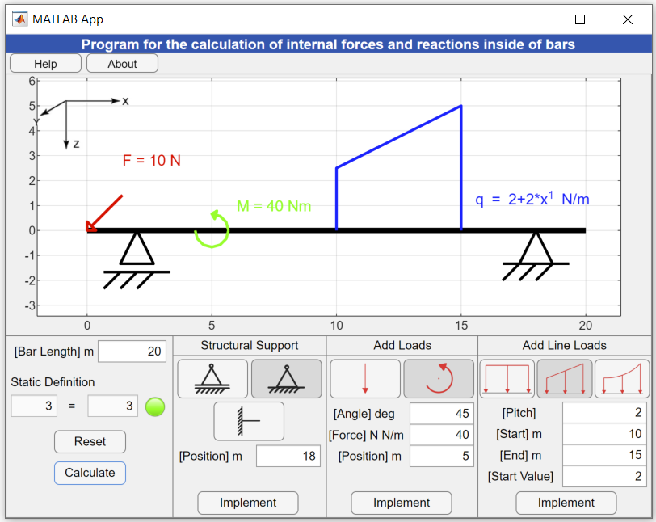
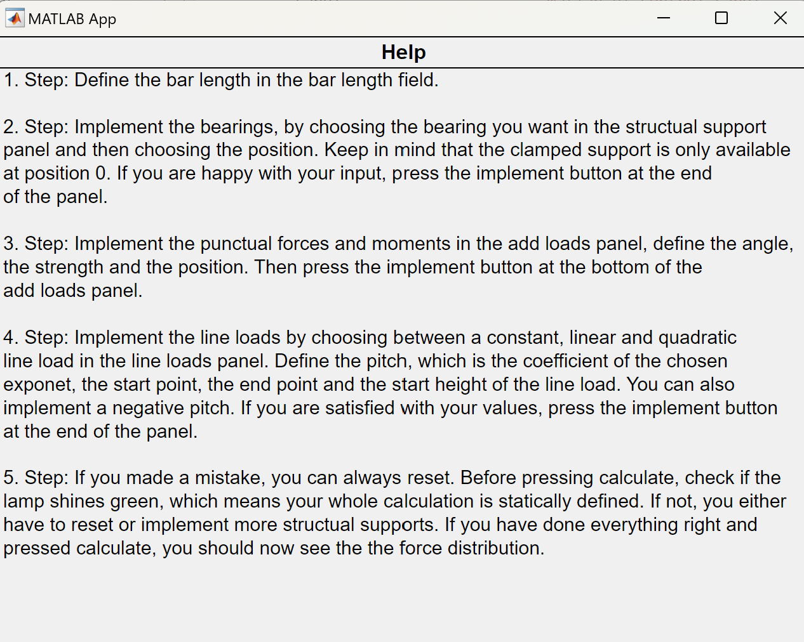
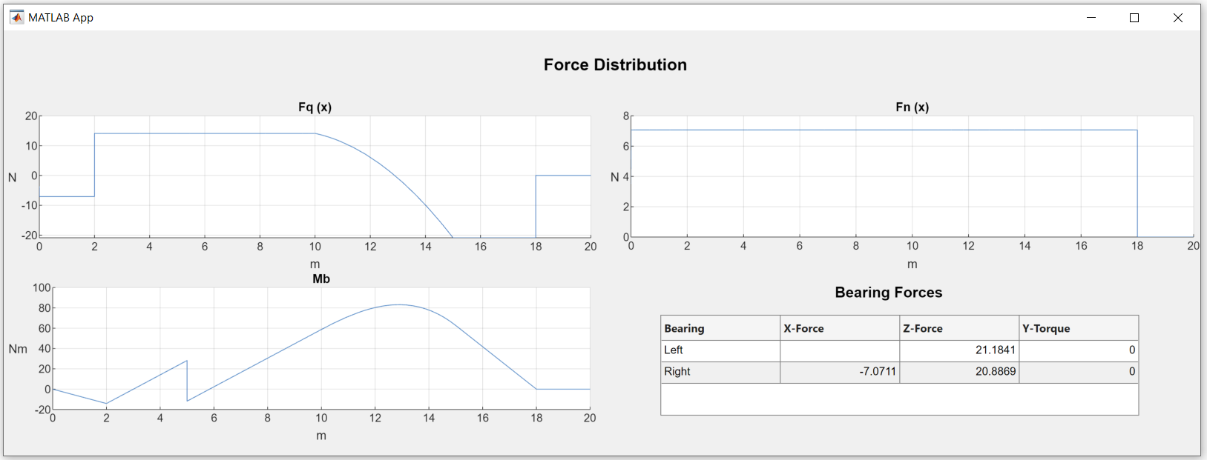
LUFTFAHRT / AVIATION
Programm zu Berechnung von Schnittgrößen in Trägern
Thomas Blankenbichler (thomas.blankenbichler@edu.fh-joanneum.at)
Leo Leidinger
(leo.leidinger@edu.fh-joanneum.at)
Angelo Popovic (angelo.popovic@edu.fh-joanneum.at)
Thomas Zbil
(thomas.zbil@edu.fh-joanneum.at)
EINFÜHRUNG
Unsere Aufgabe bestand darin, eine GUI zu entwickeln welches den Benutzer befähigt einen zweidimensionalen statisch bestimmten Träger zu erstellen dessen Länge frei festgelegt werden kann und auf den äußere Belastungen, wie zum Beispiel Einzelkräfte, Streckenlasten und Biegemomente wirken können. Im Hintergrund soll das Programm resultierende Auflagerreaktionen und Schnittgrößen für den gesamten Träger berechnen. Daraufhin werden sowohl Normal- und Querkraft als auch Biegemoment Verläufe grafisch dargestellt.
GRAPHICAL USER INTERFACE
In der GUI kann der Benutzer alle Belastungen, die Länge des Balkens sowie die Randbedingungen intuitiv eingeben. Die Eingabe der jeweiligen Belastungen erfolgt in einem Dialogfenster. Während der Eingabe werden Balkenlänge, Lager und Belastungen grafisch visualisiert. Die berechneten Ergebnisse, d.h. alle auftretenden Lagerreaktionen sowie die maximalen Belastungen, werden nach der Eingabe in den dazugehörigen Verläufen, dem Normalkraftverlauf, Querkraftverlauf und dem Biegemomentverlauf über die gesamte Länge des Trägers grafisch veranschaulicht.
BERECHNUNG
Die Hauptfunktion berechnet mittels Föppel-Ansatzes alle auftretenden Kräfte und ruft dabei mehrere Unterfunktionen, die beispielsweise Auflagerreaktionen, Integrationskonstanten oder Lagerreaktionen berechnen und erkennen, auf. Die gesamte Berechnung stützt sich auf eine Struktur, die alle im GUI festgelegten Eingaben sortiert und speichert. Letztlich werden alle Berechnungen geordnet geplottet und die Rechenwege ausgegeben.
Bild 1: GUI.
Bild 2: Helppage
ERGEBNISSE
Mithilfe des Programmes hat der Benutzer die Möglichkeit, die gesamte Rechnung schrittweise nachzuvollziehen und somit das händisch berechnete zu überprüfen. Damit sollen mögliche Rechenfehler erkannt, vermieden werden und der Benutzer im Lernprozess unterstützt werden. Mithilfe der grafischen Verläufe soll das Verständnis der Schnittgrößen unterstützt und gestärkt werden.
Bild 3: Plot der Lager-, Normal- und Querkräfte sowie des Biegemomentes
Thomas Blankenbichler, Leo Leidinger, Angelo Popovic, Thomas Zbil
Betreuer: DI (FH) Lukas Andracher
FH JOANNEUM | University of Applied Sciences
Luftfahrt / Aviation
Alte Poststraße 149 , 8020 Graz
www.fh-joanneum.at/lav

